Slide 1

タイマーの時間設定について

Slide 2

最初に…
「うん！」の一言だと、誤解されそうだった！
ご期待に沿った返答をしたかった！！！
もとい…誤解しそうだったのでこうゆうふうにしました！
あと無駄に長くなっちまったwww

Slide 3

ラインを見たとき…
普通に何て返せばいいか、わかんなかったwww
あと、いろいろ疑問があった。
なんで、
ちょっとラインの内容を、見てみようと思う。

Slide 4
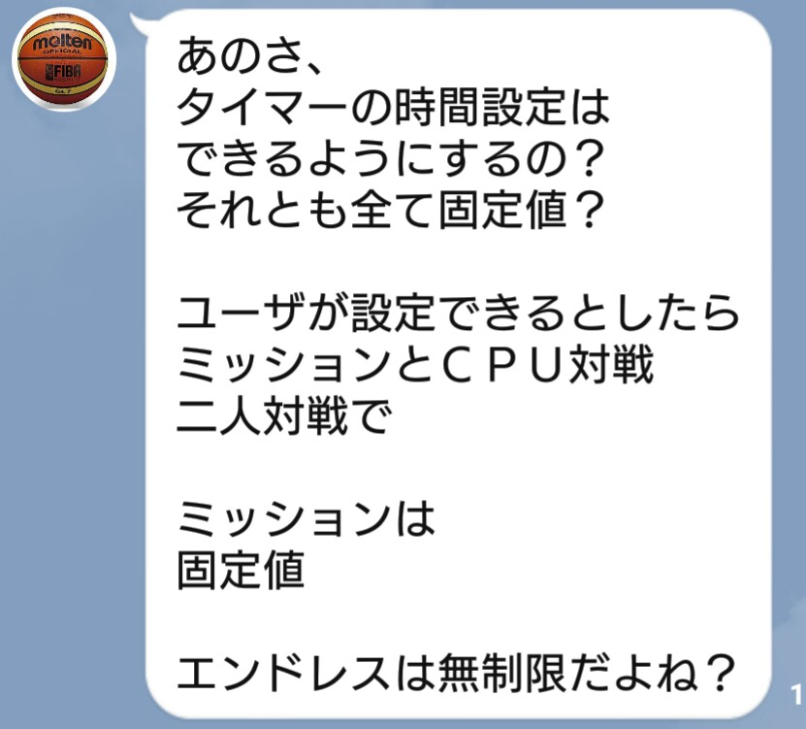

え～っと、パネポンのモードの話だから…
だいたいこんな感じか？
エンドレス
CPUバトル（COM）
スコアアタック
チャレンジ
対戦モード（２P）

Slide 5

固定値？なんぞ！？
「できる」の反対は固定値ではないよな？
つまり…
できる＜－＞固定値
になってるように見える

Slide 6

固定値の仮の位置付け
「それとも」ですごく簡略化されていて、俺以外では到底理解できないだろうな。
×→ 時間設定ができる＜－＞固定値
○→ 時間設定できる＜－＞出来ない
｜
固定値＜－＞可変値
固定値の例
２：００
５：００
１０：００
可変値の例
７：００

Slide 7

まじか！？やったぜ。
ミッション復活！！！
エンドレス
CPU対戦（COM）
スコアアタック
チャレンジ
対戦モード（２P）
ミッション

Slide 8

ミッションについての説明はまた後で。
例を言うと、タイマーを[5:00]で設定して、
時間内にどれだけのこちらの命令を成し遂げられるかってことだ。
ミッションの問題の例
ミッションやチャレンジ問題の動的な問題の出し方についてはまたあとで話し合おう！
・5コ同時消しをしろ！
・3連鎖しろ！
・Technicalをだせ！
ミッションとチャレンジの違いについても同様、あとで。

Slide 9

結論
時間設定！！ | タイマーある？ | ユーザーできる？ | アナログ？デジタル？ | 備考
ミッション | ある | できる | 固定式
CPU対戦 | ある | できない | 繰り上げ式（*１）
二人対戦（スコア競い） | ある | できる | 可変式 | 同じ値の時、引き分け
二人対戦（積ませ） | ある | できる | 可変式 | 時間内に両者積まなかったら引き分け
エンドレス | あるけど￥ｎ | ×まあ、無制限だ | 繰り上げ式
（*１）ユーザーで設定出来ない時は、すべてこちら側（開発）で決定。
ちなみに、繰り上げ式＜－＞繰り下げ式で。
繰り上げ式ってのは、0：00->0:01->0:02->0:03->0:04~だ。
繰り下げ式ってのは、2:00->1:59->1:58->1:57->1:56~0:00だ。
解決しましたかね？

Slide 10
ご清聴ありがとうございました～

